Slide 1
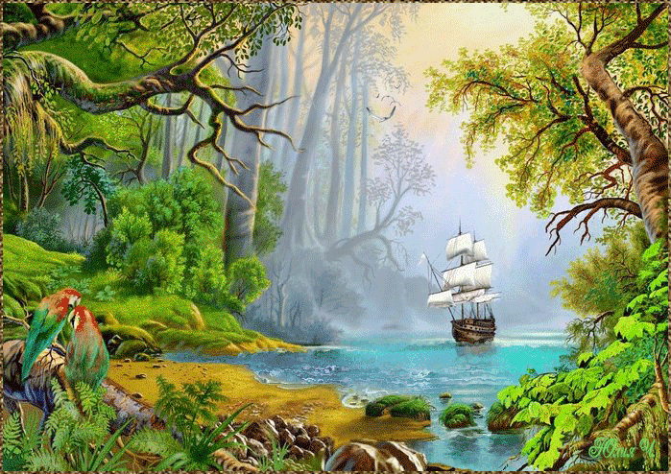

Slide 2
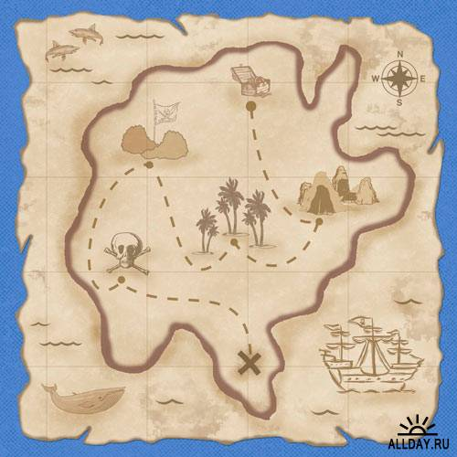
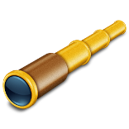
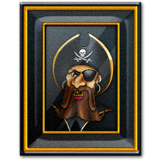
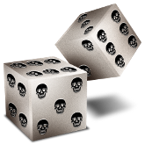
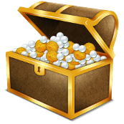
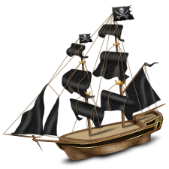
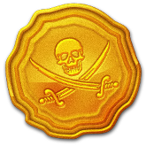

Slide 3
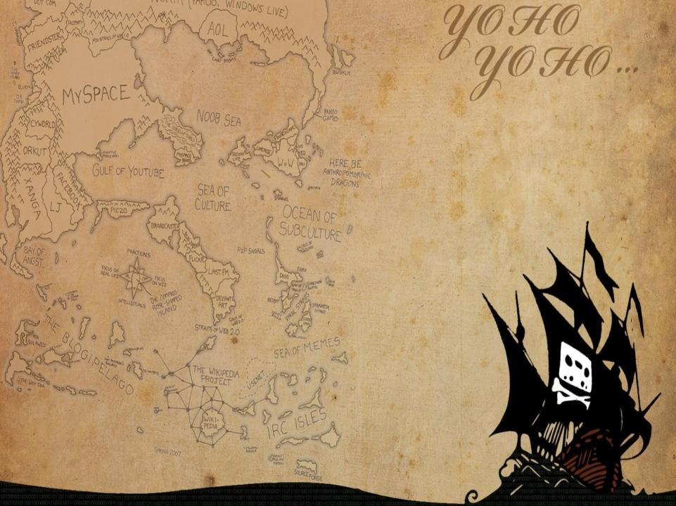
Она имеется у всех. Если человека долго не кормить, то она уменьшается.
Ее весь день определяют продавцы.
Эта величина скалярная, а не векторная.

Slide 4
Она большая у полных и высоких людей, малая — у худых и маленьких.
Но у всех она направлена в одну точку.
Эта величина — векторная. А точка находится в центре Земли

Slide 5
Она имеется у всех здоровых людей. У мужчин ее больше, у женщин и детей меньше. Ее совсем мало у больных.
Она не вещь и не сохраняется.
«Давай поборемся», — говорят те, у кого ее много.

Slide 6
Скорость выполнения работы
важнейшая характеристика всех двигателей;
у КамАЗа больше, чем у ВАЗа .

Slide 7
Происходит при определенной температуре
и в кастрюле, и в чайнике, и в самоваре;
интенсивное парообразование с поверхности жидкости.

Slide 8
Оно изменяется с изменением погоды.
Если оно мало, то большинство больных пожилых людей чувствует себя плохо; если же оно очень-очень мало, то из носа может пойти кровь.
Прибор для его измерения используют на уроках географии и физики.

Slide 9
Она имеется у всех. Уменьшается при работе. Если вы съедите сникерс, она у вас прибавится. Весами и линейкой ее не измерить.
От одинаковых сникерсов она прибавится у всех одинаково
А если вместо сникерса съесть картошку, то прибавка будет меньше.

Slide 10
Ее у нас нет, когда мы спим, нет на большинстве уроков.
Но она есть на перемене и на уроках физкультуры.
У птиц она больше, чем у человека, еще больше у ракеты.

Slide 11
Их основная часть — стержень — коромысло
бывают лабораторные, технические, медицинские;
помощник продавца

Slide 12
для его измерения используется повторяющийся физический процесс
основная единица измерения — секунда;
делу это — потехе час.

Slide 13
действует на дно и стенки сосуда
увеличивается с глубиной:
нужно, чтоб прикрепить что-нибудь кнопкой

Slide 14
Обладают хорошей теплопроводностью
хорошо проводят ток;
железо, никель, алюминий

Slide 15
Можем притягивать и отталкивать
бывает и красного, и синего цвета;
у него два полюса

Slide 16
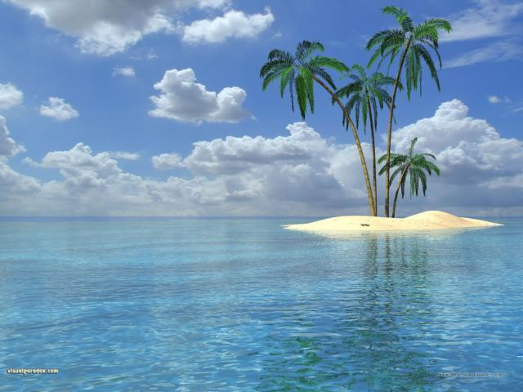
Жизненно необходимым на нашем острове является умение ловить рыбу. Ваше задание: используя удочку, по очереди вылавливать плавающих рыб. Пойманная рыба будет засчитана только в том случае, если вы ответите на поставленный ею вопрос.

Slide 17
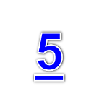
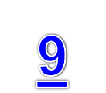
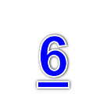
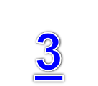
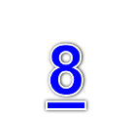
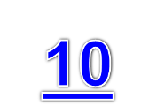
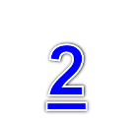
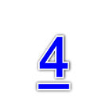

Slide 18
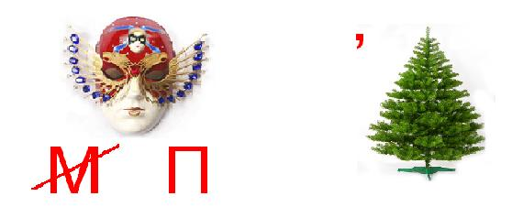

Slide 20
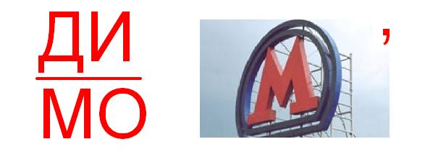

Slide 21
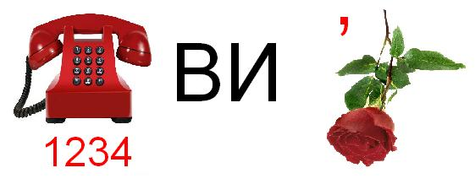

Slide 22
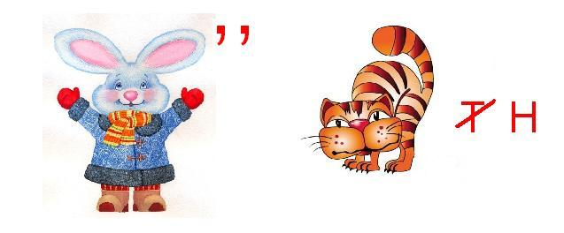

Slide 27
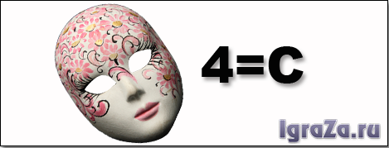

Slide 28
На острове большое значение имеет огонь. Вы сможете добыть его только в случае правильного ответа.

Slide 29
С помощью линейки и других подручных средств измерьте диаметр мяча.

Slide 30
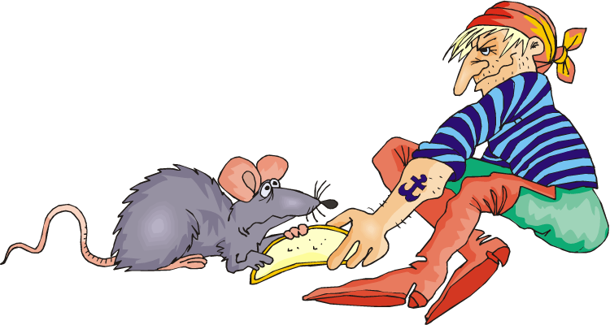
Вы добыли огонь и поймали рыбу. Пора обедать. Зовите кока. Кок накормит вас только после того, как вы выполните его задание.
«Кок» от каждой команды получает карточки, изображает то, что в них написано, а команды пытаются угадать.

Slide 31
Пока вы обедали, вам пришло послание. Расшифруйте его и вы сможете получить назад свой корабль.

Slide 32
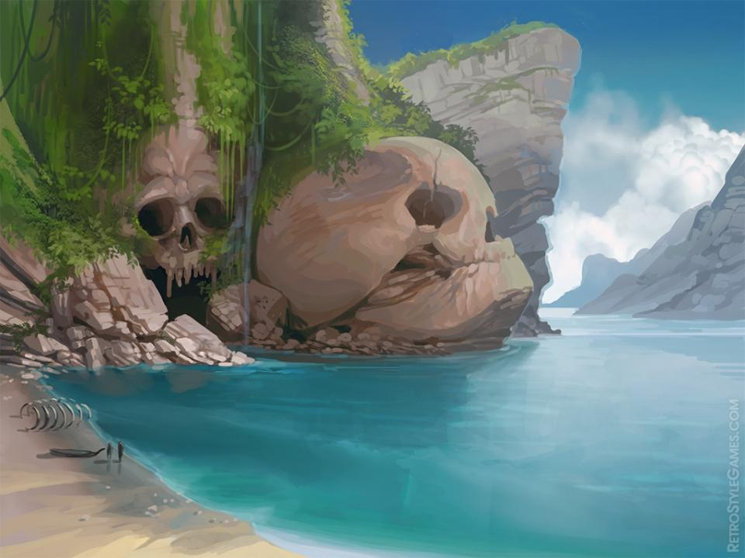
Вы разгадали шифр и получили корабль. Теперь проверьте исправность приборов.

Slide 33
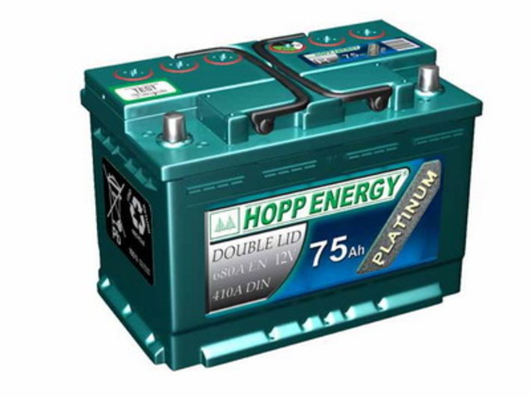

Slide 34
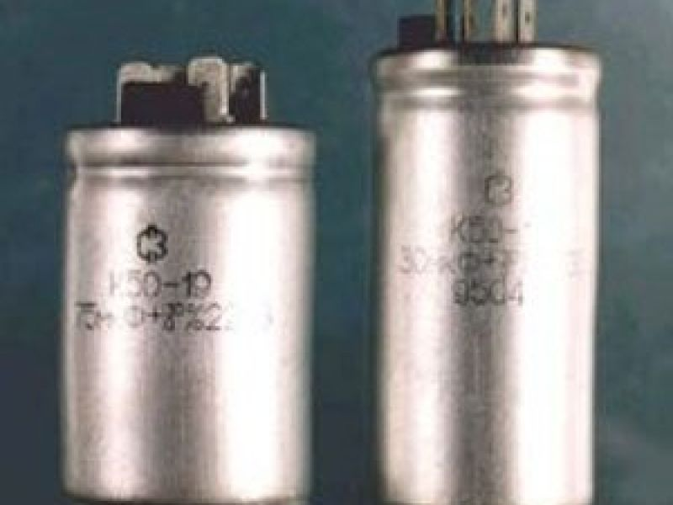

Slide 35
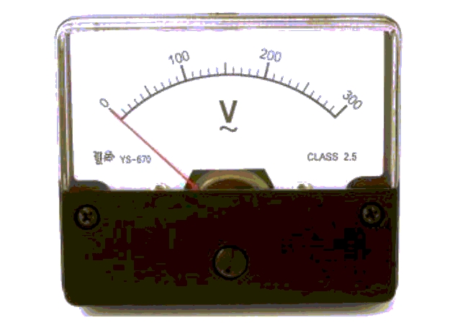

Slide 36
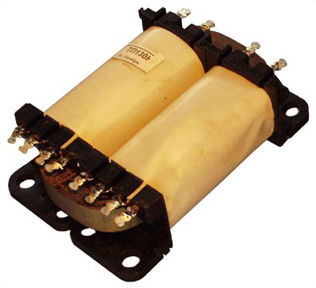

Slide 37
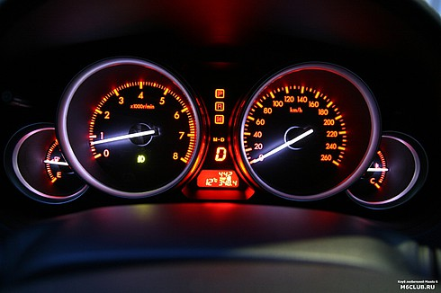

Slide 38
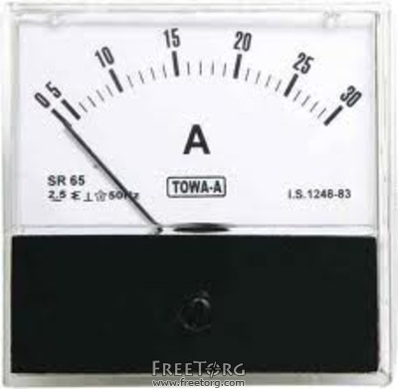

Slide 39
Вы настроили приборы. Теперь можете подать сигнал бедствия. Соберите электрическую цепь и подайте сигнал SOS.

Slide 40
...---...

